Slide 1
REALISMO
HISTORIA 4º ESO

Slide 2
AUTORES
ARQUITECTURA
Barrios obreros y Ensanches
Exposiciones Universales
Estaciones de tren
PINTURA
Gustave COURBET
Guisseppe PELLIZZA
Jean François MILLET

Slide 3
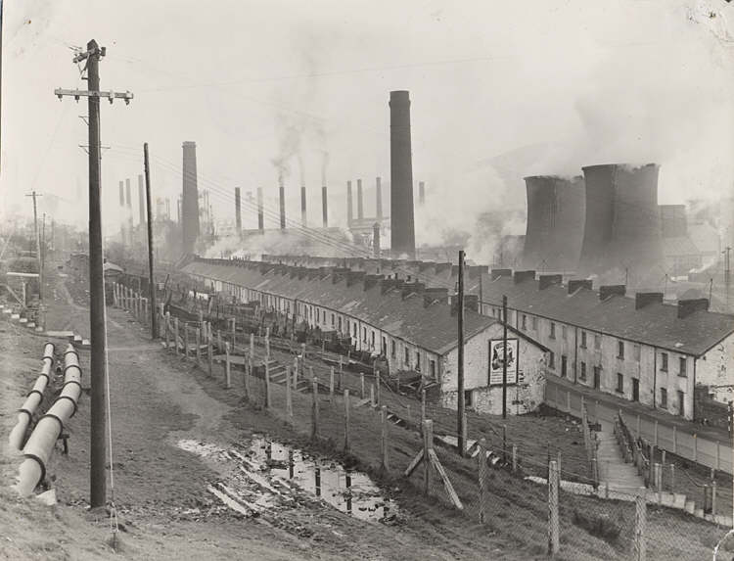
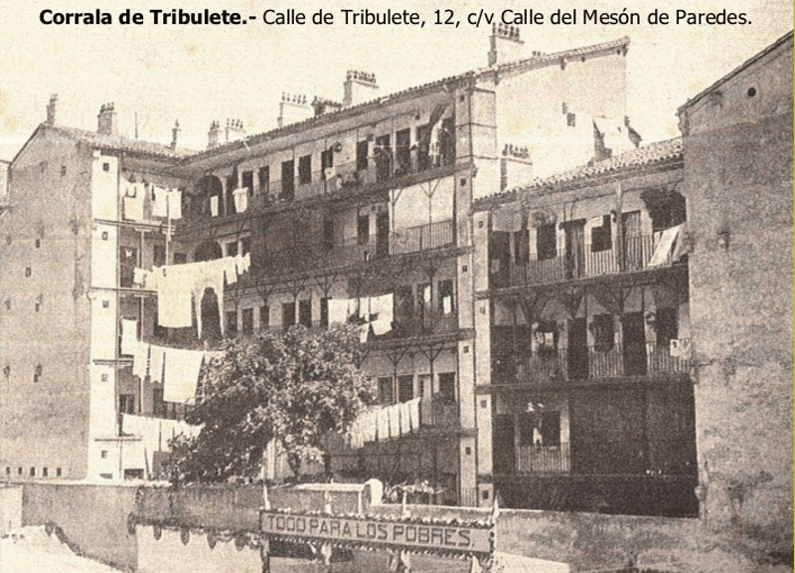
ARQUITECTURA
BARRIOS OBREROS
Se construyen en la periferia de las grandes ciudades a partir de la emigración del campo a la ciudad, normalmente junto a las fábricas.
No tienen planificación urbanística, ni servicios básicos.
Sus casas son muy similares se hacinan unos edificios junto a otros.
Acogen a mas población de la que pueden atender y las enfermedades se propagan con facilidad.

Slide 4
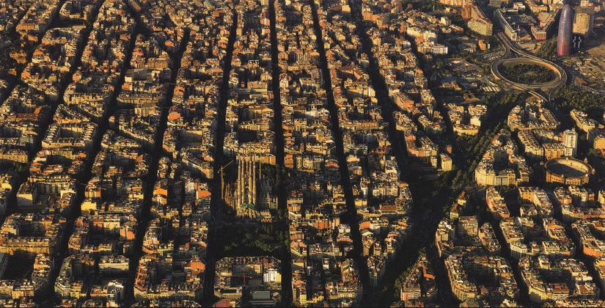
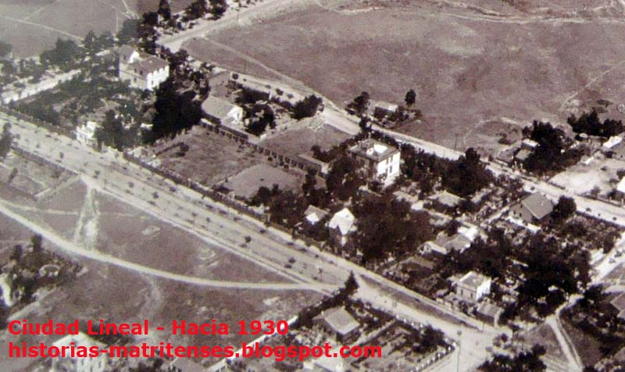
ARQUITECTURA
Los ENSANCHES
Fueron pensados como ampliaciones necesarias de las ciudades por motivos de higiene, de crecimiento demográfico y de aprovechamiento de terrenos que ya no tenían uso.
Se proyectaron de manera ordenada, en cuadrícula.
La mayor parte fue aprovechada por la burguesía.
Los más importantes en España son el de Barcelona (Plan Cerdá), el de Valencia y el de Madrid (Barrio del Marqués de Salamanca, la Ciudad Lineal de Arturo Soria)

Slide 5
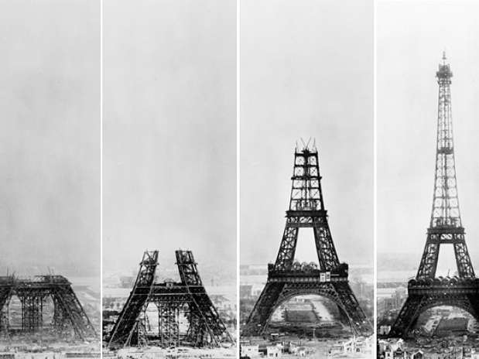
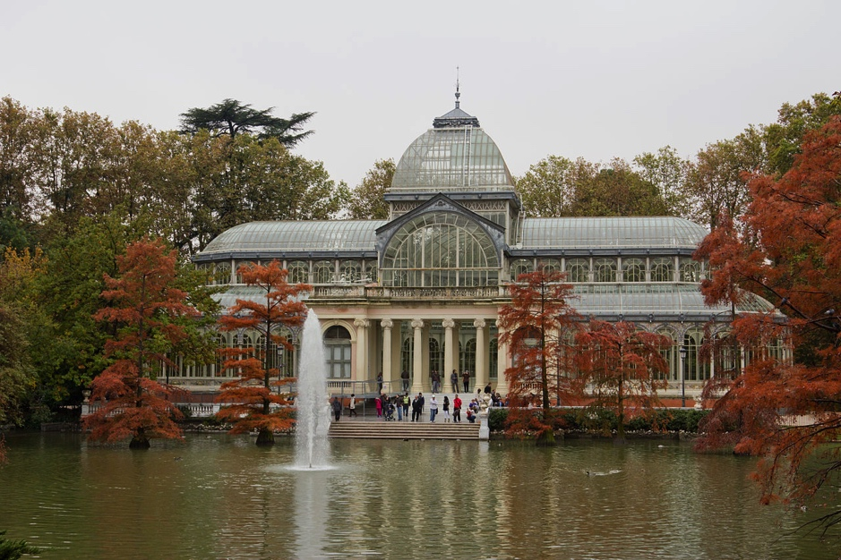
ARQUITECTURA
LAS EXPOSICIONES UNIVERSALES
Son obras creadas expresamente para esos acontecimientos que acaban formando parte de la ciudad.
La Torre Eiffel, de Gustave Eiffel, fue un monumento muy criticado, construido con hierro como símbolo del progreso industrial. Formó parte de la Exposición de Paris de 1889
El Palacio de Cristal de El Retiro fue construido con metal y planchas de cristal para la Exposición de Filipinas de 1887

Slide 6
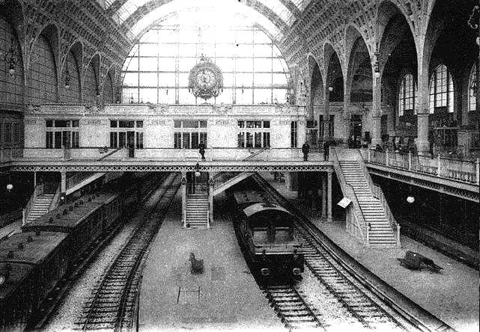
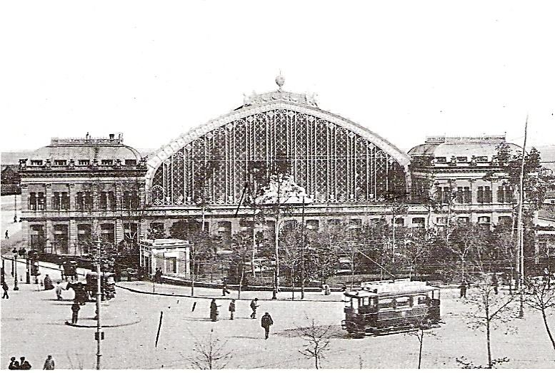
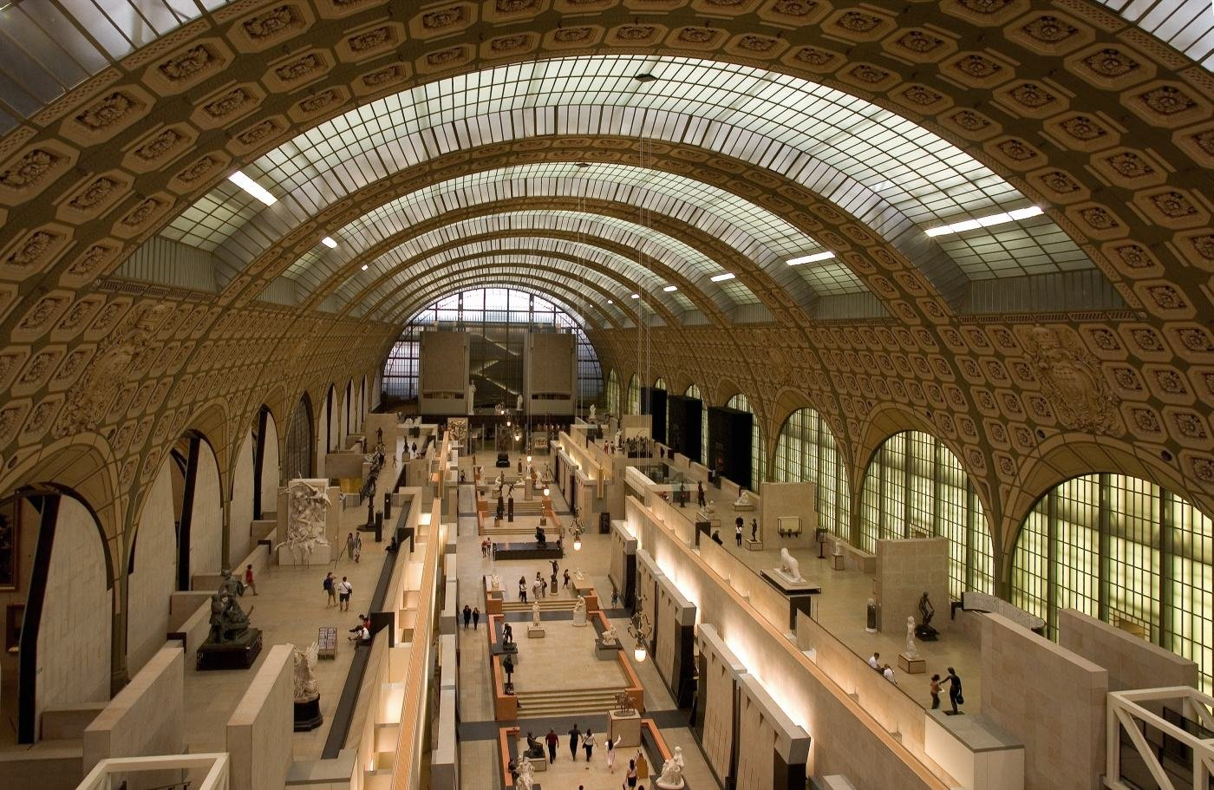
ARQUITECTURA
Destacan también las obras de arquitectura FUNCIONAL, especialmente tras la aparición del ferrocarril.
Estación de ATOCHA, Madrid
Gare d´Orsay, Paris

Slide 7
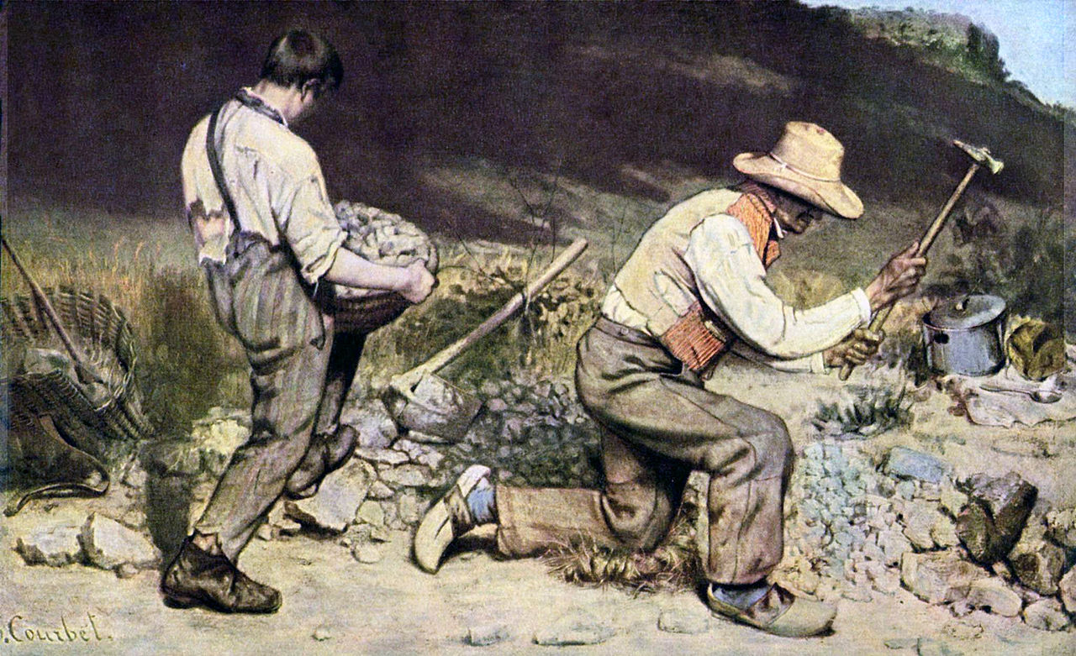
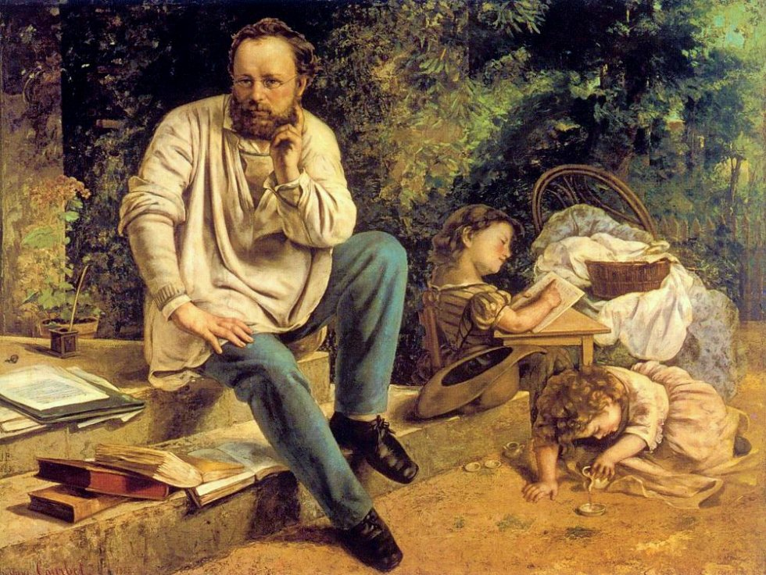
PINTURA
Gustave COURBET, padre del Realismo.
De ideología cercana al socialismo revolucionario, trata de plasmar en sus cuadros la realidad social lo mas fielmente posible, especialmente la miseria y la desigualdad de la clase trabajadora, como en la obra Los picapedreros, destruida durante un bombardeo en la II Guerra Mundial.
Fue amigo personal de Proudhon, a quien dedica uno de sus cuadros, Proudhon y sus hijos

Slide 8
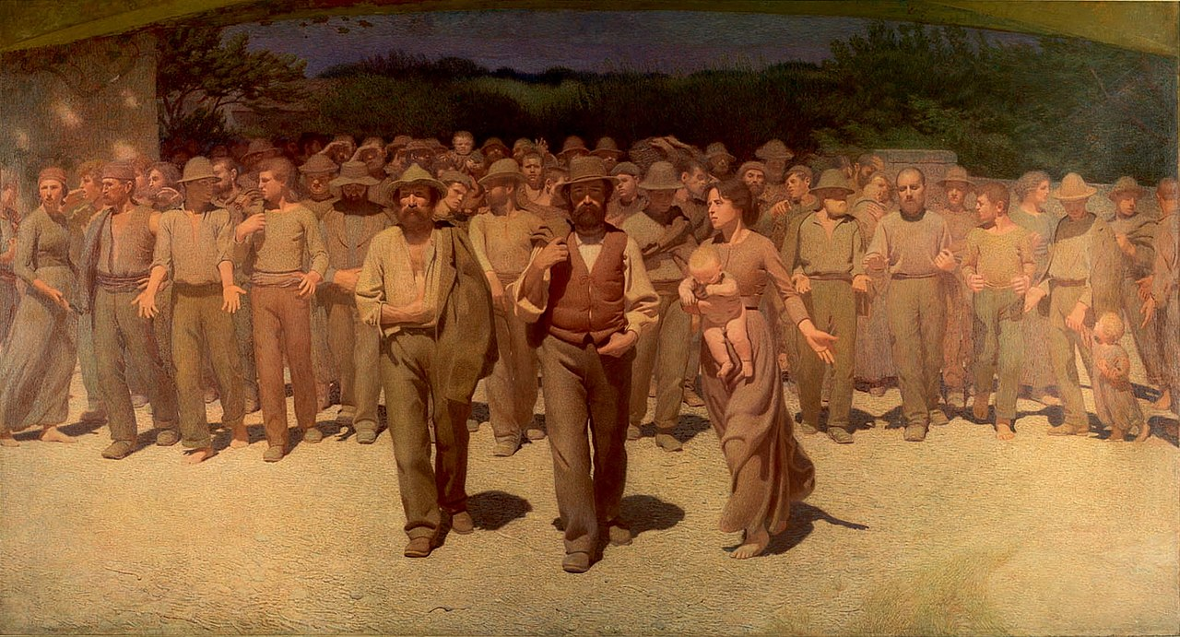
PINTURA
Giuseppe PELLIZZA, el Cuarto Estado
Entra también dentro de la pintura social propia del Realismo.
Coincide con la Unificación Italiana, con una importante emigración del campo a la ciudad.
En la obra se representan un grupo de proletarios en huelga.

Slide 9
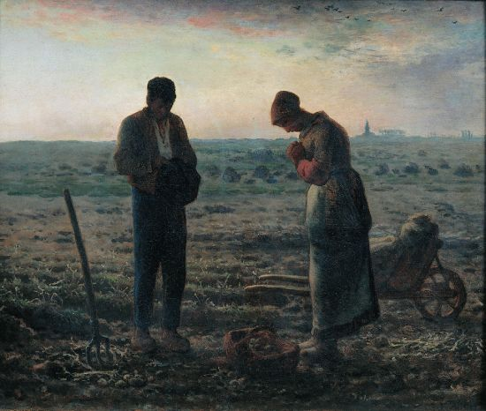
PINTURA
EL ÁNGELUS, de Millet
Retrata una escena tranquila de campo en contraposición a la conflictiva vida urbana.
En ella, una pareja de campesinos reza a la Virgen con gran recogimiento.
En una primera versión, rezaban a un hijo muerto a sus pies en una canastilla, pero, tras la censura recibida, decidió eliminarlo.
Dalí tiene varias versiones del cuadro

Slide 10
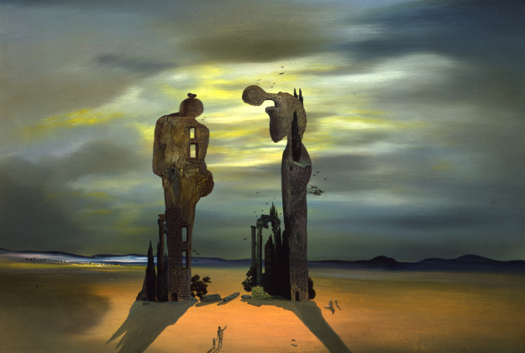
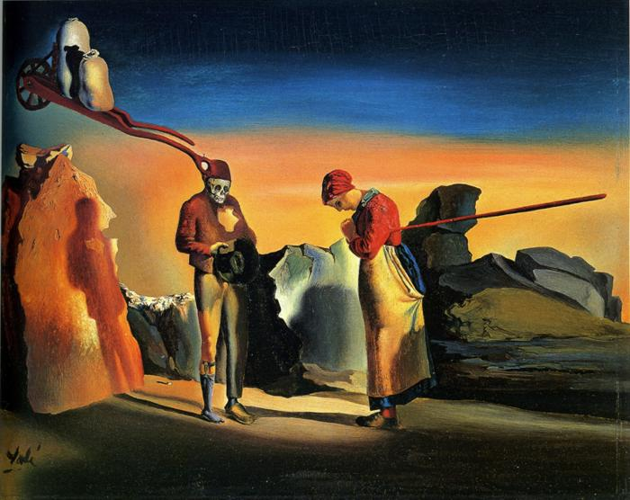
Versiones de Dalí

